Slide 1

서울 7반 3팀 HOT6
실시간
공유 코딩 플랫폼,
CoCo
공통 프로젝트 1주차

Slide 2
목차
1
2
3
서론
기능 소개
프로젝트 정보
기획 배경
요구사항 분석
핵심 기능
회원 관리
게시판
라이브 세션
아키텍처 구조
업무 분담 내역
마일 스톤

Slide 3





서론
서론
1. 기획 배경
1. 기획 배경
화면 공유
코드 공유
제출
복사 후 컴파일

Slide 4










서론
2. 요구 사항 분석
간접적인 피드백
상호작용 부족
실시간 피드백 X
특화된 피드백 X
초보자: 직관적인 학습, 추론 교육 X
숙련자: 클린 코드, 알고리즘 정리 경험 X

Slide 5
서론
3. 핵심 기능
공유 IDE
- 세션 참가자들이 동시에 작성, 수정할 수 있는 IDE 지원
화이트보드
- IDE 화면 위에 그림판 도구 기능 지원
변수 시각화
- 원하는 변수명과 코드 라인, 반복 변수를 설정하면 해당 변수에 대한 시각화 이미지 제공
1분 릴레이 코딩
- 세션 참가자들이 1분씩 돌아가면서 코딩하여 특정 알고리즘 문제 풀이

Slide 6
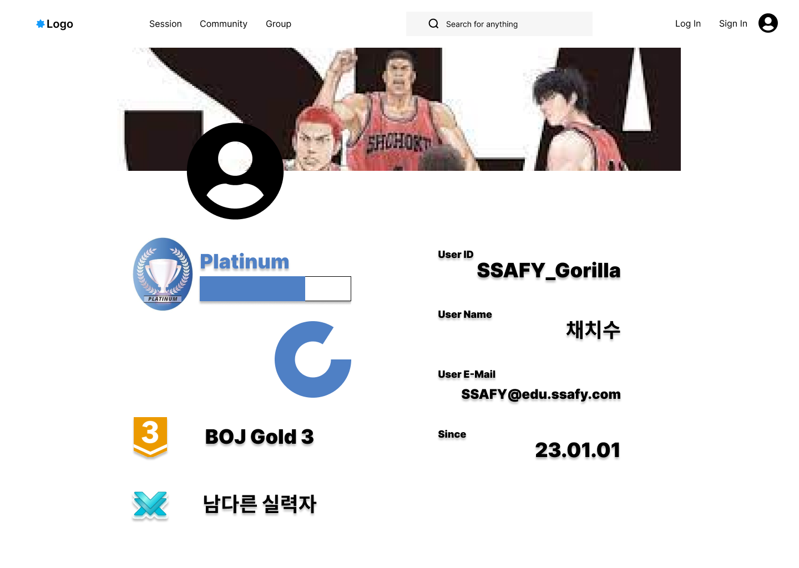
기능 소개
1. 회원 관리
기본 CRUD 기능
도움 점수

Slide 7
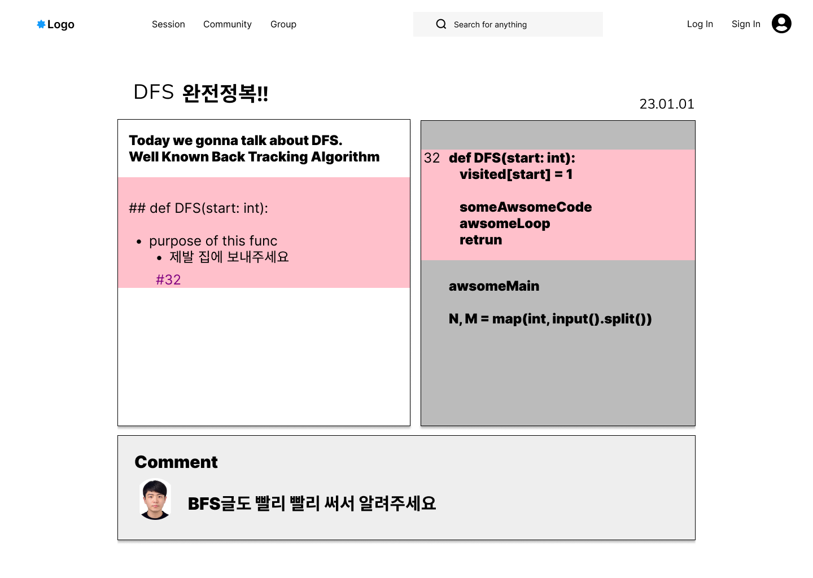
기능 소개
2. 게시판
기본 CRUD 기능
코드 블록 분리
하이라이팅, 리다이렉트

Slide 8
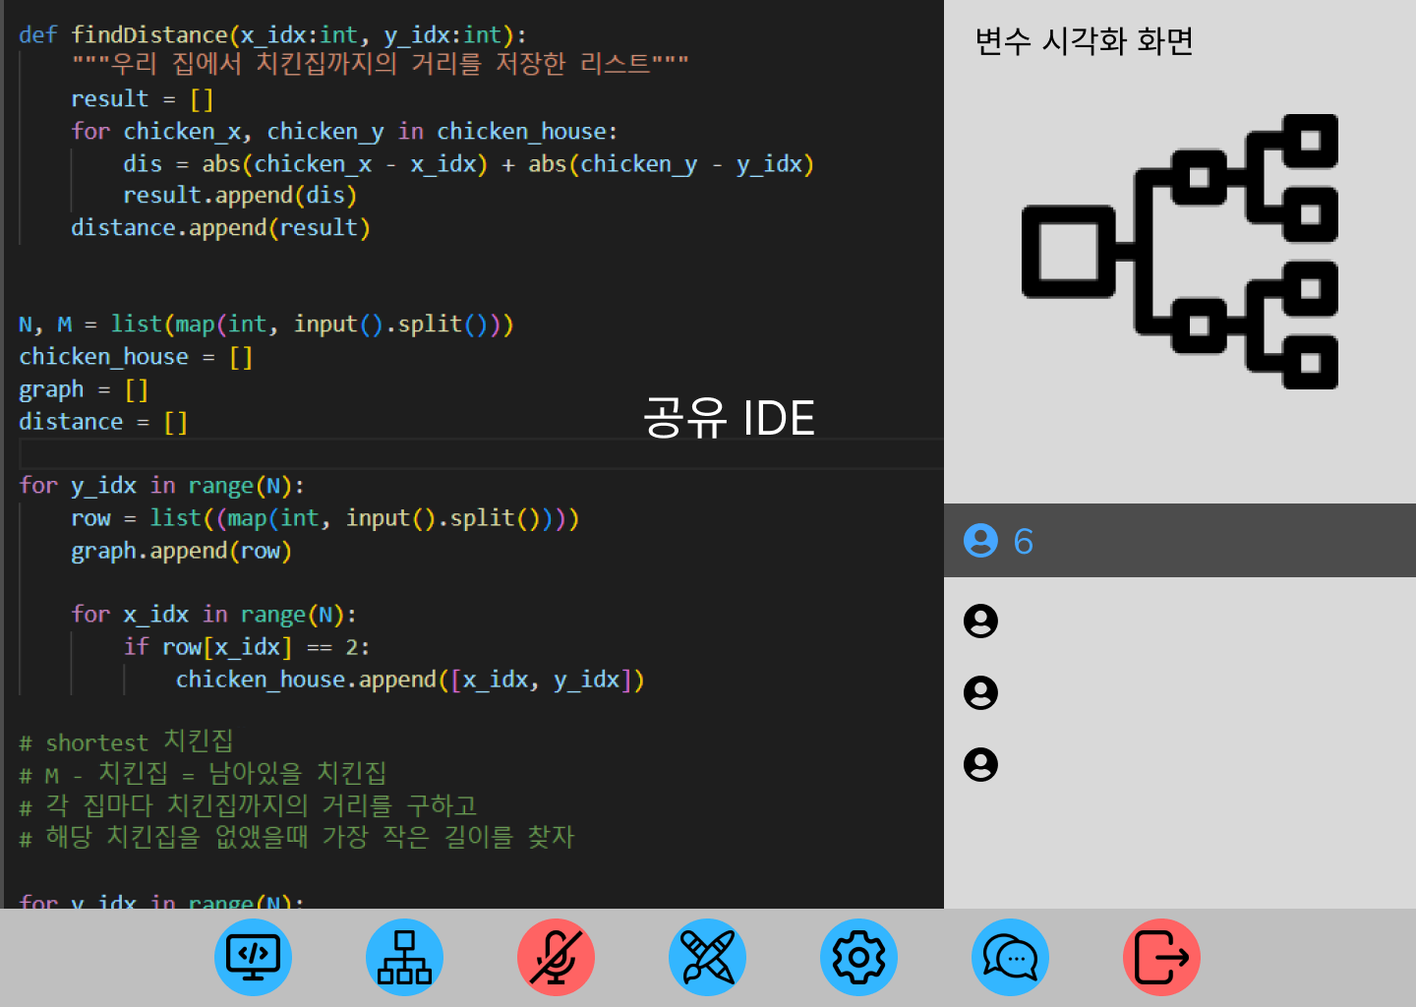
기능 소개
3. 라이브 세션
공유 IDE
화이트 보드
변수 시각화
1분 릴레이 코딩

Slide 9
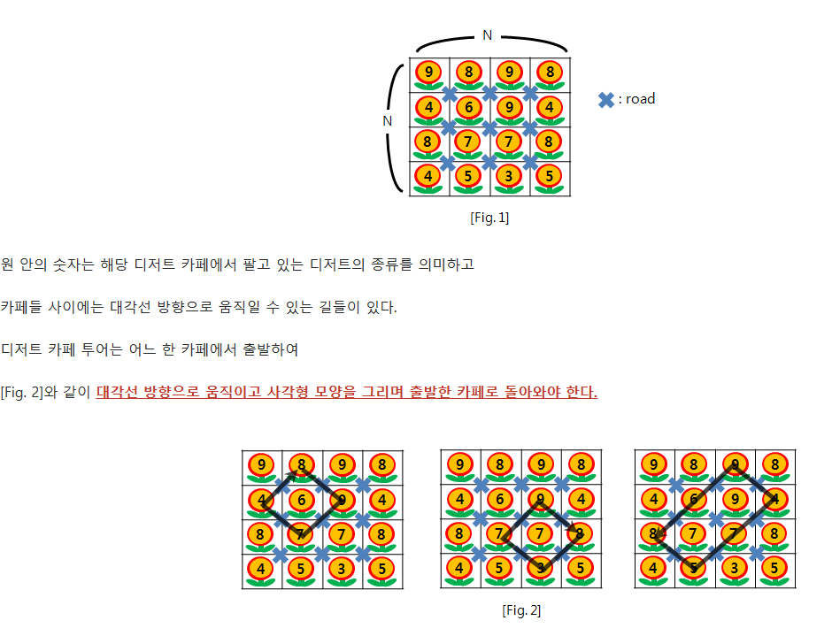
기능 소개
3. 라이브 세션: 변수 시각화

Slide 10
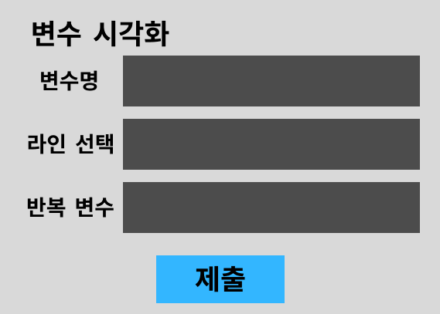
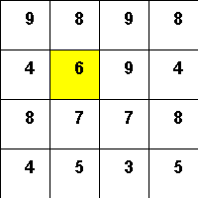
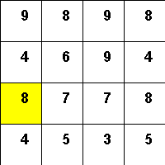
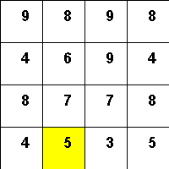
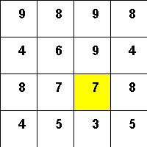
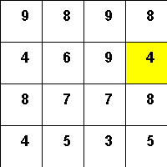
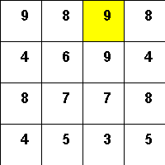
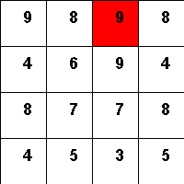
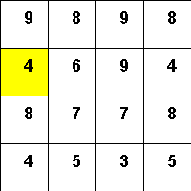
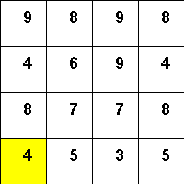
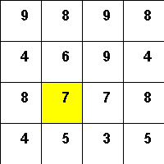
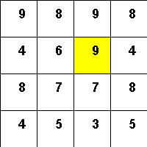
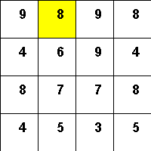
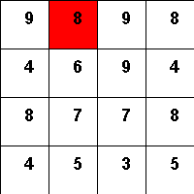
기능 소개
3. 라이브 세션: 변수 시각화

Slide 11
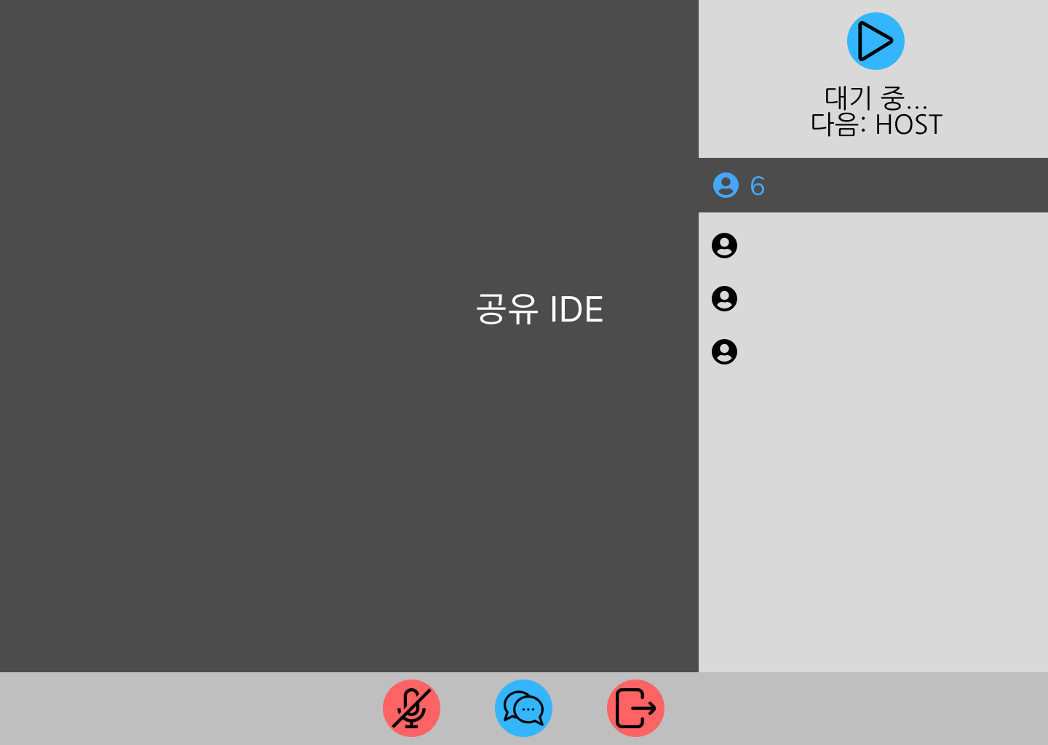
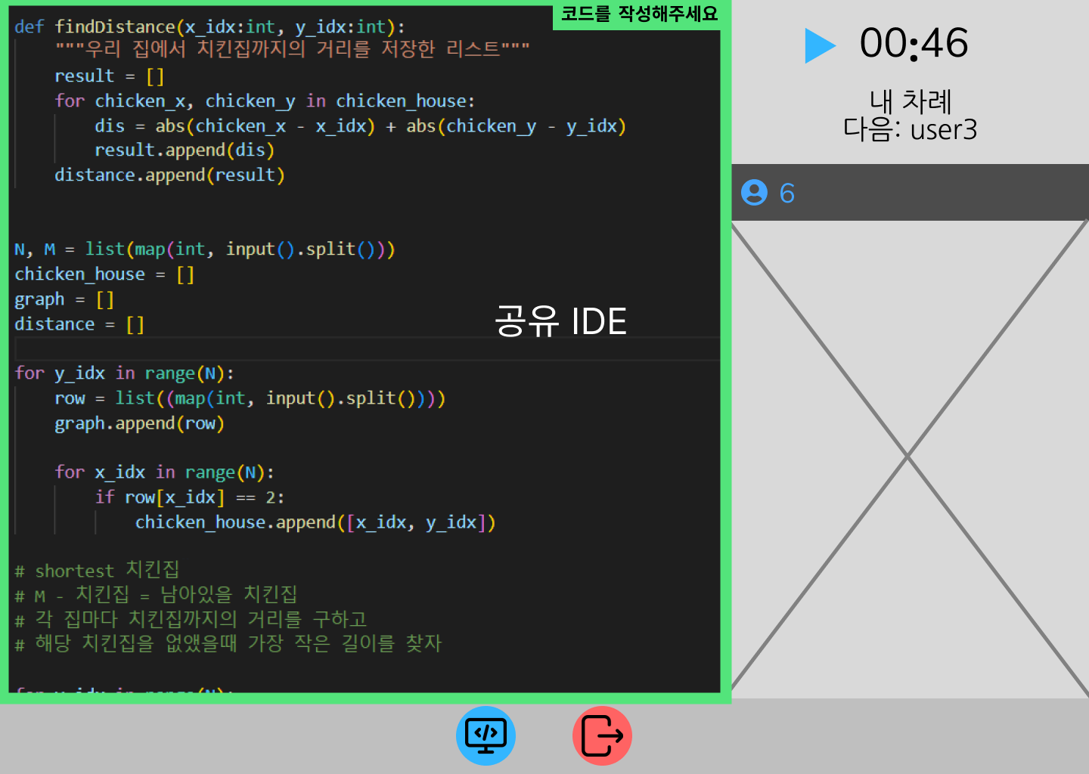
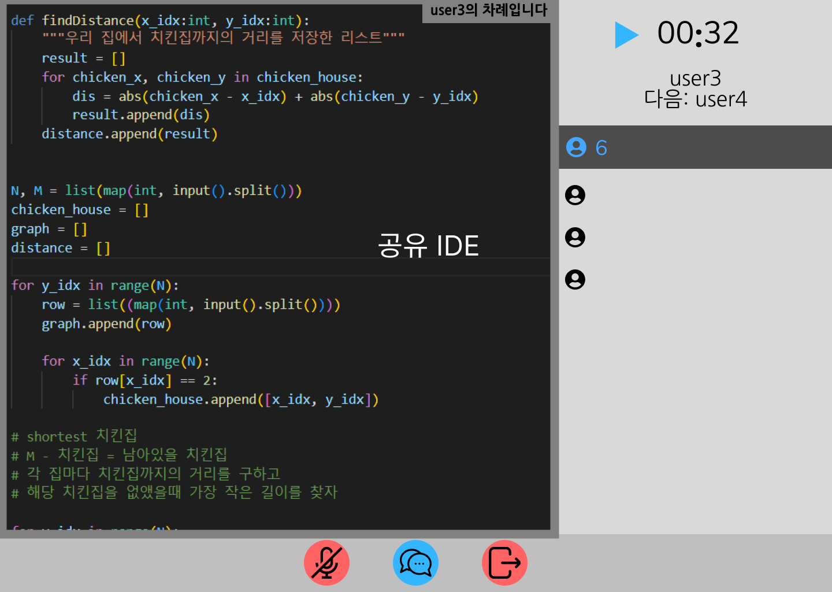
기능 소개
3. 라이브 세션: 릴레이 코딩
공유 IDE
화이트 보드
변수 시각화
1분 릴레이 코딩

Slide 12
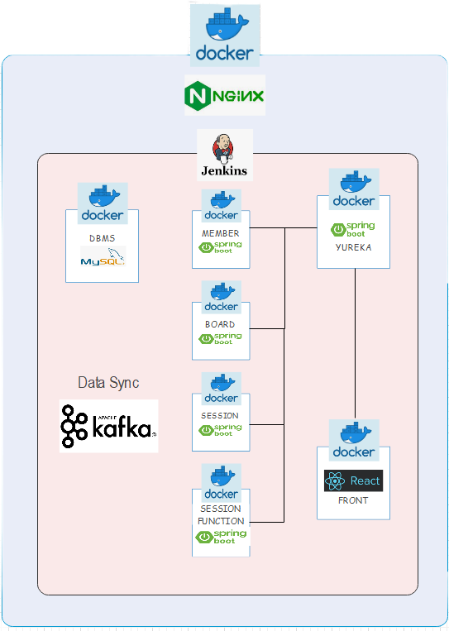


프로젝트 정보
1. 아키텍처 구조
개발 영역 분업
재사용성
라이브 세션 안정성
개발 커뮤니티 접근성
게시판 심화 기능 개발시 jxl이 지원되는 리액트의 편의성
디렉토리 구조 관리의 용이성

Slide 13
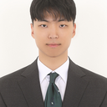
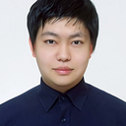



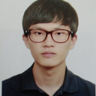
프로젝트 정보
2. 업무 분담 내역
팀장
기획
BE: 코드 시각화, 컴파일
BE: 회원 관리, 세션
JIRA 관리
BE: 게시판
FE: 게시판
서기
WebRTC
BE: 세션
FE: 회원 관리, 게시판, 메인 페이지
목업 제작
FE: 세션
목업 제작

Slide 14



프로젝트 정보
3. 마일 스톤
이명규
강원경
배연주
이지연
김민찬
이재협
1주차
기획
기획
게시판 명세
WebRTC 명세
목업 작업
목업 작업
협업 명세
컴파일 기능
회원 CRUD
2주차
게시판 CRUD
채팅, 음성 기능
회원 관리 페이지
세션 페이지
CI/CD
환경 관리, 발표
게시판 FE 지원
PPT
세션 CRUD
그림판 기능
게시판 FE
공유 IDE
세션 FE
3주차
회원 추가 기능
변수 시각화
게시판 심화
공유 IDE
4주차
릴레이 코딩
게시판 심화
릴레이 코딩
게시판 심화
릴레이 코딩
5주차
QA(BE)
QA(BE)
Refactoring
Refactoring
QA(FE)
Refactoring
6주차
최종 발표 준비
발표 자료 정리
최종 발표 PPT
발표 자료 정리
발표 자료 정리
발표 자료 정리

Slide 15
THANK YOU
FOR WATCHING

